Slide 1

지하철 편의 개선 제안
기업 프로젝트 기반 AI 빅데이터 융합 전문가 양성과정
현정환 | 송수린 | 이윤
2023.03.03
Notes:
안녕하세요? 저희는 로그 데이터를 기반으로 지하철 편의 개선을 위해 분석을 진행한 현정환 송수린 이윤입니다. 저는 발표를 맡은 이윤입니다.

Slide 2
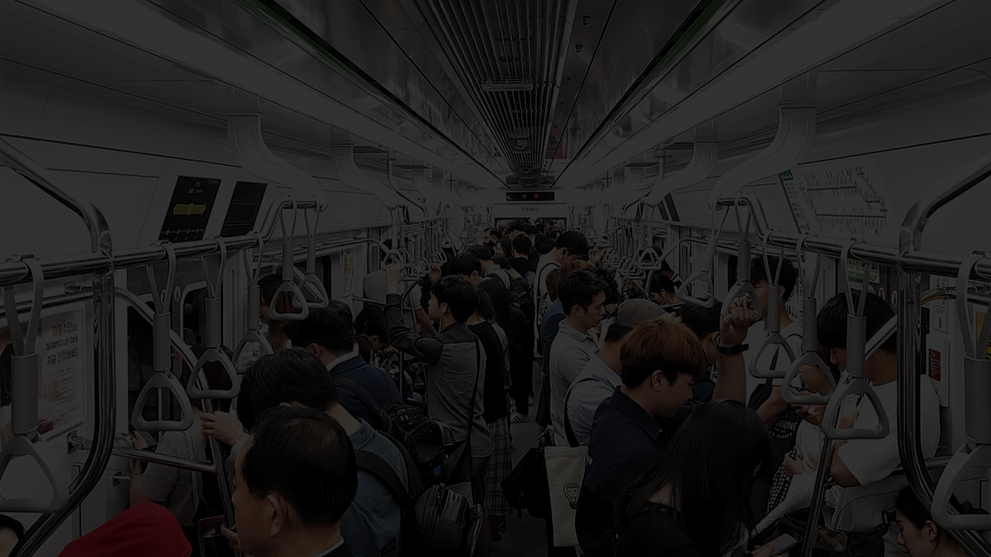
01. 주제 및 목적
연구 주제:
지하철 혼잡도를 완화하기 위한 방법을 모색한다.
지하철 혼잡도 문제의 해결 방안을 제시한다.
해결 방안 적용 시 기대효과를 예측한다.
“지하철 이용이 불편한 이유는 무엇일까?”
1 |
Notes:
가장 큰 주제로 저희는 지하철 이용이 불편한 이유는 무엇일까? 라는 큰 테마를 잡고, 분석을 통해 지하철 혼잡도를 완화하기 위한 방법, 해결방안, 그리고 해결방안을 도입했을 시의 기대효과를 예측해보고자 했습니다.

Slide 3
01. 주제 및 목적 | 연구배경
“2300만 인구가 모여 사는 수도권. 과밀은 일상이 됐다.
서울 용산구 이태원 참사 이후 다수의 인원이 좁은 공간에 밀집하는 상황을 개선해야 한다는 지적이 나온다.
…
압박감으로 인해 지하철에서 실신을 경험하거나 목격했다는 증언도 있었다.
김포골드라인을 타고 서울로 출퇴근하는 최아라(26·여)씨는 “출퇴근 시간, 산소가 부족하다고 느낄 정도로 심각할 때가 많다”며 “한 달 전쯤 실신할 뻔한 적도 있다.
그때 제 앞에 계시던 분도 쓰러졌다. 종점에서 내리면 헉헉대며 숨을 고르는 사람들도 종종 보인다”고 말했다. 김은지(34·여)씨도 “(압박받는 가운데) 히터까지 틀면 가슴이 심하게 답답할 때가 있다”며 “겨울철에는 열차에서 내린 후 숨쉬기가 답답한지 플랫폼 의자에 누워 쉬는 사람들도 있다”고 설명했다.
…
김포골드라인 정원은 172명이지만 출퇴근 시간대에는 300~400명의 시민이 탑승한다. 김포시에 따르면 1일 기준 출근 시간대 평균 혼잡률은 230%다.”
참고 기사 : https://news.nate.com/view/20221101n21388
2 |
Notes:
최근 이태원 참사를 경험하며 많은 분들이 좁은 공간에 많은 인원이 운집하는 상황에 대해 한번 더 우려하게 되셨을것으로 생각됩니다. 저희는 2022년 11월 1일의 지하철 이용에 대한 기사를 가지고 와 보았는데요, 기사에서 보시는것처럼 출퇴근길 혼잡으로 지하철에서 실신을 경험하거나 목격 했다는 인터뷰가 있고, 출근시간대 평균 혼잡률이 230%에 달한다는 내용을 담고 있습니다.

Slide 4
01. 주제 및 목적 | 연구배경
-대중교통 수단 선택시 이용객의 주요 관심사는 “시간”과 “혼잡도”
-지하철 평균 혼잡도는 희망 수준의 2.3배
-출퇴근 시 지하철 출퇴근자 행복지수에 혼잡도가 큰 영향을 준다는 연구 결과
-환승 혼잡도가 대중교통 정책 우선순위 고려사항이 되어야 한다는 제안
출처: http://www.sijung.co.kr/news/articleView.html?idxno=96114
3 |
Notes:
출퇴근길 혼잡도 문제는 우리나라 뿐 아니라 세계적인 과제인것으로 보여집니다. 해당 기사에서는 영국의 사례, 그리고 우리나라의 사례를 바탕으로 대중교통 수단 선택 시 이용객 주요 관심사가 시간 뿐 아니라 혼잡도에도 있다는 점을 강조했습니다. 앞장에서 설명 드렸듯이 지하철 평균 혼잡도는 희망 수준의 2.3배에 달하며 지하철은 평균적으로 버스보다 46% 더 혼잡하다고 합니다. 같은 기사에서 출퇴근시 지하철 출퇴근자의 행복지수에 혼잡도가 매우 큰 영향을 준다는 연구 결과가 인용 되었고, 환승 혼잡도가 대중교통 정책의 우선순위 고려사항이 되어야 한다는 제안이 있었습니다. 때문에 저희는 이용객의 지하철 편의를 위해 혼잡을 어떻게 완화할 수 있을 것인가에 중점을 두고 과제를 진행 하게 되었습니다.

Slide 5


02. 연구 방법 및 과정 | 연구 가설
가설 1: 지하철 이용객 수와 혼잡도가 양의 상관관계를 보일 것이다.
- 혼잡도와 이용객 수 사이의 상관관계 분석
- 환승 가능 여부와 이용객 수 사이의 상관관계 분석
- 총 이용객 수 상위 30개 역의 환승 가능 여부 비율 분석
- 총 이용객 수 상위 6개, 하위 6개 역의 시간대 별 이용객 수 분석
4 |
Notes:
첫번째 저희의 연구 가설은 지하철 이용객수와 혼잡도가 양의 상관관계를 보일것이다 였습니다. 이에 따라서 저희는 먼저 혼잡도와 이용객 수 간의 상관관계를 분석하였습니다. 또 환승이 가능한 역에 기본적으로 이용객이 더 몰릴것이라고 생각했기 때문에 환승가능여부와 이용객 수 사이의 상관관계도 추가로 분석 했습니다. 이용객이 많은 역의 특징을 분석 하기 위해 총 이용객 수 상위 30개 역에 대한 분석을 별도로 진행 하였고, 해당 역들의 환승 가능 여부 비율을 분석 하였습니다. 마지막으로 총 이용객 상위, 하위 6개 역의 시간대별 이용객 수를 분석하여 해당 역들이 어떤 특징을 보이는지를 밝혀내고자 했습니다.

Slide 6

02. 연구 방법 및 과정 | 연구 가설
가설 2: 무임승차자 수와 열차의 혼잡도는 양의 상관관계를 보일 것이다.
- 시간대 별 혼잡도 분석 (운영시간 내, 출근시간대, 퇴근시간대)
- 주요 무임승차 대상인 노인의 승하차와 혼잡도 분석
- 혼잡도가 높은 역의 혼잡도, 노인 승하차 상관계수 분석
5 |
Notes:
두번째로 저희는 무임승차자 수와 열차의 혼잡도가 양의 상관관계를 보일 것이라는 가설을 수립하였습니다. 그래서 저희는 탑승 시간을 운영시간내, 출근시간대, 퇴근시간대 세 시간대로 나누고 시간대 별 혼잡도 분석을 진행 하였습니다. 해당 연구에서 특히 이슈가 되고 있는 노인 무임승하차가 혼잡도에 어떤 영향을 끼치는지 살펴보았습니다.

Slide 7

02. 연구 방법 및 과정 | 연구 가설
가설 3: 지하철 역의 구조적 특성과 혼잡도는 상관관계를 보일 것이다.
- 역사의 혼잡도, 층수, 면적 간 상관계수 분석
- 출근시간대 혼잡도 상위 25%역의 층수, 면적, 혼잡도 간 상관계수 분석
- 퇴근시간대 혼잡도 상위 25%역의 층수, 면적, 혼잡도 간 상관계수 분석
6 |
Notes:
마지막 가설은 지하철 역의 구조적 특성과 혼잡도가 상관관계를 보일것이다 였습니다. 저희는 역의 구조적 특성을 종적, 횡적 특성, 즉 크기와 높이로 파악하고, 역사의 혼잡도와 구조적 특성이 상관관계를 보일 것이라고 예측했습니다. 이 과정에서 출퇴근시간대 혼잡도가 높은 상위 25% 역들을 각각 선정하여 해당 역들의 혼잡도가 구조적 특성과 어떤 관계를 보이는지 중점적으로 파악하였습니다.

Slide 8
02. 연구 방법 및 과정 | 연구 과정
1.
2.
3.
4.
5.
Python 을 이용한 지하철 통계자료 분석
수치 데이터 간 상관관계 및 시각화
Python과 R을 이용한 분석 데이터 시각화
지하철 혼잡도 가설 입증
해결방안 제시 및 기대효과 예측
7 |
Notes:
연구 전반적으로 저희는 파이썬을 이용해 지하철 통계 자료를 분석하였습니다. 로그데이터를 수집하는데 제한이 따랐기 때문에 공유 데이터셋을 기반으로 연구를 수행했습니다. 분석 과정에서 수치 데이터 간 상관관계 및 시각화를 진행 하였고, 저희의 지하철 혼잡에 대한 세가지 가설을 입증 하고자 했습니다. 마지막 단계에서는 저희의 분석 내용을 토대로 해결방안을 제시하고 기대효과를 예측 해 보았습니다.

Slide 9
02. 연구 방법 및 과정 | 프로젝트 관리
2/8 - 2/12
2/13 - 2/19
2/20 - 2/26
2/27-3/3
기획 및 설계
주제 선정
데이터 수집
세부 주제 선정
서론 및 이론적 배경
연구 주제 관련 정보 습득
데이터 전처리 및 결합
데이터 분석 계획
연구 모형 수립 및 설계
상관관계 분석
Api 데이터 처리
실증 분석 및 결론
데이터 시각화
지하철 노선도 시각화
해결방안 검증
8 |
결론 도출
환승역 제안을 위한 필터링 조건 수립
데이터 예측
PPT 작성 및 발표 준비
Notes:
프로젝트는 크게 4주 간의 프로젝트의 기획 및 설계, 서론 및 이론적 배경 연구, 연구 모형 수립 및 설계, 실증 분석 및 결론, 해결방안 검증의 순으로 진행 하였습니다.

Slide 10
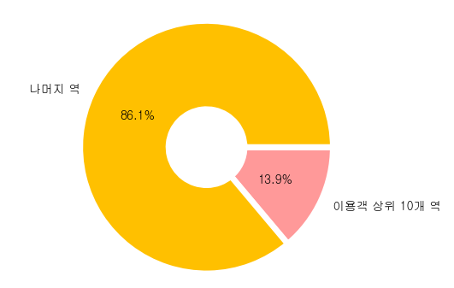
03. 분석 및 시각화 | 이용객 수 및 혼잡도
배경 및 분석 대상
- 특정 역에 승하차인원 쏠림 현상
- 특정 호선에 승하차인원 쏠림 현상
- 이용객수가 유난히 많은 역을 살펴 혼잡도가 높은 원인을 규명
*총 역의 개수: 296개
총 이용객 수가 많은 역 10개에 지하철 전체 이용객의 13.9%가 포함된다.
모든 역에 이용객이 골고루 분포되어 있다면 10개의 역에는 총 이용객 수의 약 3.37%가 포함되어야 한다.
따라서 현재 특정 역에 이용객이 몰려있다는 것을 알 수 있다.
9 |
Notes:
지하철 이용객 통계를 분석한 결과 총 296개 역 중 이용객 상위 10개 역이 전체 이용의 13.9%를 차지한다는 것을 살펴볼 수 있었습니다. 해당 분석을 통해 저희는 특정역, 또 특정 호선에 승하차인원 쏠림 현상이 나타나고 있음을 파악했습니다. 이런 맥락에서 저희는 추가적으로 이용객 수가 특별히 많은 역을 살펴보고 혼잡도가 높은 원인을 규명해 보고자 했습니다.

Slide 11
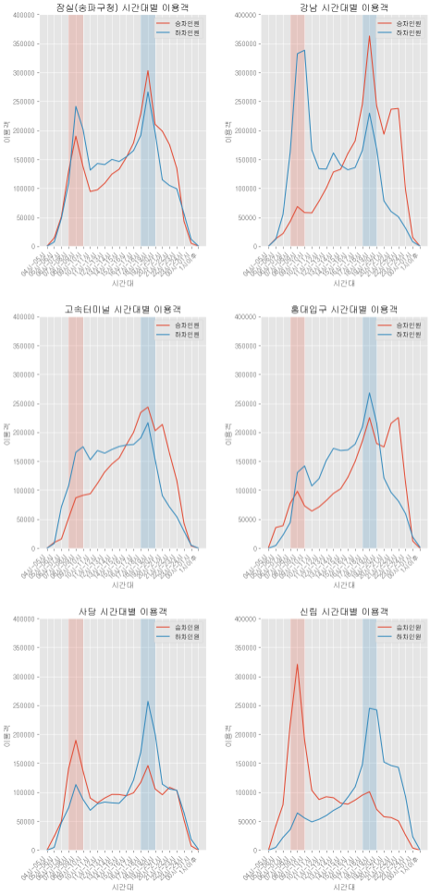
03. 분석 및 시각화 | 이용객 수 및 혼잡도 - 이용객 수 상위 6개 역 시간대별 승하차인원
총 이용객 수 상위 6개 역을 뽑아 본 결과 잠실, 강남, 고속터미널, 홍대입구, 사당, 신림역이 추출되었다.
출근시간대(7시~10시)는 빨간색 띠로, 퇴근시간대(17시~20시)는 파란색 띠로 표시하였다.
출퇴근 시간대에 최소 약 55,000명에서 최대 약 360,000명의 인원이 이용하였다.
고속터미널역과 홍대입구역 외에는 모두 출퇴근시간대 승하차인원이 눈에 띄게 많다. 이는 특정 시간대에 상대적으로 더 혼잡함을 알 수 있다.
한편 출근시간대에 승차가 많은 역은 거주지역으로, 퇴근시간대에 승차가 많은 역은 회사들이 몰려있는 지역으로 예상된다.
또한 6개의 역 중 4개의 역이 퇴근시간대에 승차가 많은 것으로 보아 직장이 몰려있는 지역이 지하철 이용객이 많은 것으로 추측된다.
10 |
Notes:
이용객 상위 6개 역은 잠실, 강남, 고속터미널, 홍대입구, 사당, 신림역이었습니다. 잠실, 강남, 고속터미널, 홍대입구 역은 출근시 하차가 더 많은 특성을 보여 회사, 학교, 학원 등이 운집 되어 있는 전형적인 생활권역의 형태로 파악하였습니다. 반면 사당, 신림은 탑승이 더 많은 거주지의 특성을 보이는 것을 확인했습니다. 퇴근시간대에는 그래프가 대칭형을 띠는 양상을 보여, 저희의 생활권역-거주지 해석을 뒷받침 해 주는 것을 살펴볼 수 있었습니다.

Slide 12
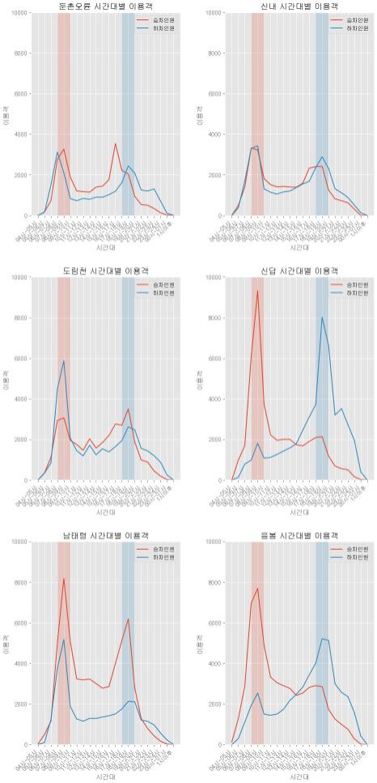
03. 분석 및 시각화 | 이용객 수 및 혼잡도 - 이용객 수 하위 6개 역 시간대별 승하차인원
총 이용객 수 하위 6개 역을 뽑아 본 결과 둔촌오륜, 신내, 도림천, 신답, 남태령, 응봉역이 추출되었다.
출근시간대(7시~10시)는 빨간색 띠로, 퇴근시간대(17시~20시)는 파란색 띠로 표시하였다.
출퇴근 시간대에 최소 약 2,000명에서 최대 약 9,500명의 인원이 이용하였다.
6개의 역 모두 앞서 본 상위 6개 역과 같이 출퇴근시간대에 승하차인원이 눈에 띄게 많은 것을 볼 수 있다.
11 |
Notes:
이용객 하위 6개 역의 경우 최대 36000명의 이용객을 보이는 상위 역과는 달리 최소 2000명에서 9500명의 이용객이 나타났습니다. 둔촌오륜, 신내의 경우 출퇴근시간 승하차가 유사해 쌍방 환승역이 아닐까 추측했고, 도림천의 경우 출근시간 하차가 많은 생활권역 혹은 생활권역으로의 환승역의 형태를 보인다고 해석하였습니다. 나머지 신당, 남태령, 응봉의 경우 출근시간대 승차가 많고 퇴근시간대 하차가 많은 거주지의 패턴을 발견했습니다.

Slide 13
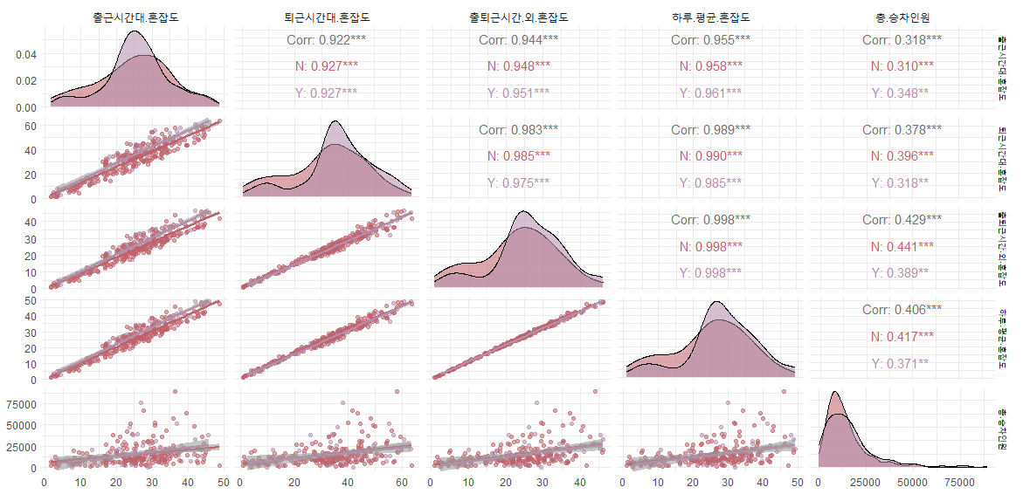
03. 분석 및 시각화 | 이용객 수 및 혼잡도
- 총 승차인원과 혼잡도 관계
총 승차인원과 혼잡도 사이의 상관계수를 구하였다.
출퇴근시간대 혼잡도, 그 외 시간대 혼잡도, 전체 운영 시간대 혼잡도 모두 총 승차인원과 유의미한 상관계수가 도출되었다.
아래 산점도 또한 선형적인 모양을 가지고 분포되어있는 것을 볼 수 있다.
이를 통해 총 승차인원과 혼잡도는 약한 양의 상관관계를 가짐을 알 수 있다.
12 |
Notes:
추가적으로 저희는 전체 역의 총 승차 인원과 혼잡도의 상관관계를 파악 해 보았습니다. 만약 전체 역의 승차 인원이 많음에도 혼잡도가 높지 않다면 배차 간격 조절 및 환승역의 효율적 운용을 통해 혼잡도 조절이 이미 잘 이루어졌다고 해석할 수 있다고 보았습니다. 분석 결과 총 승차 인원과 혼잡도 사이 상관계수가 0.3 이상인 강한 양의 상관 관계가 확인 되었습니다. 해당 상관계수의 유의미성도 높은 것으로 보아 지하철 시스템에 어느정도 혼잡도 해소를 위한 개입이 이루어졌지만, 여전히 추가적인 제도의 도입 및 운용이 필요한 것으로 해석하였습니다.

Slide 14
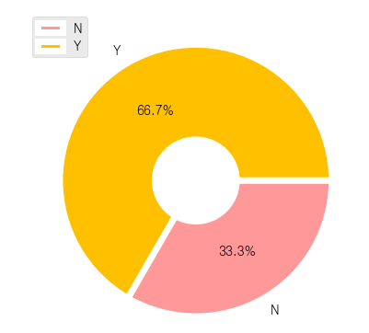
03. 분석 및 시각화 | 이용객 수 및 혼잡도
- 총 이용객 수 상위 30개 역의 환승 가능 여부 비율
이용객 수가 많은 역의 특징을 알아보기 위해 총 이용객 수를 기준으로 정렬해보았다.
이용객 수가 많은 역들은 대체적으로 환승역인 것을 알 수 있었다.
정확한 수치를 얻기 위해 총 이용객 수 상위 30개의 역을 환승 가능 여부에 따라 구성비를 구해보았다.
그 결과 환승이 가능한 역이 30개 역 중 66.7%를 차지한다는 것을 확인할 수 있었다.
이를 통해 환승 가능 여부와 총 이용객 수 사이에 관련성이 있을 것이라고 추측하고 이에 대해 알아보고자 한다.
13 |
Notes:
추가적 분석의 결과 총 이용객 상위 30개 역 중 66.7%가 환승역, 33.3%가 환승불가능 역인것으로 파악되었습니다. 이에 따라 저희는 환승가능여부와 이용객 수 사이에 어떤 관련성이 있을것으로 추측하고 분석을 진행 해 보았습니다.

Slide 15
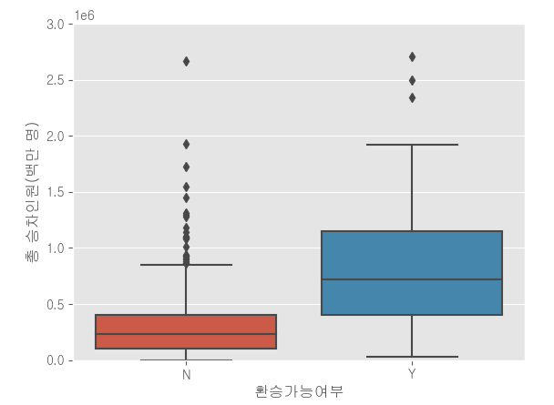
03. 분석 및 시각화 | 이용객 수 및 혼잡도
- 환승 가능 여부와 총 승차인원 관계
보다 구체적인 환승 가능 여부에 따른 이용객 수를 보기 위해
역별 총 승차인원을 환승 가능 여부에 따라 박스 플롯을 그려보았다.
박스플롯을 통해 환승 가능한 역의 총 승차인원 중앙 값이 환승 불가능한 역보다 확실히 더 큰 것을 알 수 있고, 상자의 위치 또한 환승 가능한 역의 상자가 높게 형성 됨을 볼 수 있다.
이는 환승 가능 여부와 총 이용객 수 사이에 관련성이 있음을 시각적으로 보여준다.
14 |
Notes:
환승 가능역과 환승 불가능한 역들의 승차인원을 시각화 한 결과입니다. 보시는것처럼 환승가능역과 환승 불가능한 역의 데이터 범위, 중앙값, 그리고 분산이 다른 형태를 취한다는 점을 발견할 수 있습니다.

Slide 16
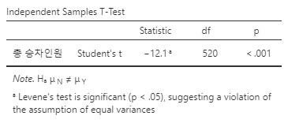
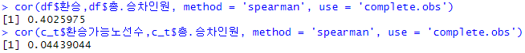
03. 분석 및 시각화 | 이용객 수 및 혼잡도
- 환승 가능 여부와 총 승차인원 관계
‘환승 가능 여부에 따라 총 승차인원이 같다’ 라는 귀무가설을 통계적으로 확인하기 위해 독립 t검정을 해보았다.
P-value 값이 유의수준 0.05보다 작아 귀무가설을 기각하게 되면서 환승 가능 여부에 따라 총 승차인원이 다르다는 결론에 도달하였다.
추가적으로 환승 가능 여부와 총 승차인원 간의 스피어만 상관계수를 구해보았는데, 약 0.4로 양의 상관관계가 있다고 할 수 있다.
15 |
Notes:
마지막으로 환승가능여부와 총 승차 인원의 직접적인 상관관계를 파악해보기 위해 t-test를 적용해 보았습니다. T-test를 통해 저희는 환승가능역과 환승불가능역의 이용 패턴이 구분되는 특성을 보일것이라고 예측했습니다. T-test결과 환승가능여부 및 승차인원의 상관계수는 0.4로 양의 상관관계를 보였고, p value는 0.001 미만의 유의미성을 보였습니다. 때문에 환승 가능역과 환승 불가능역의 승차인원 패턴은 유의미한 차이를 보인다고 해석할 수 있습니다.

Slide 17
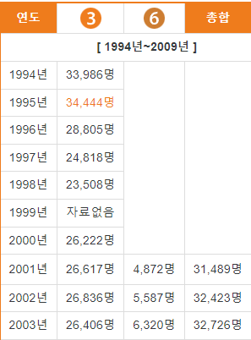
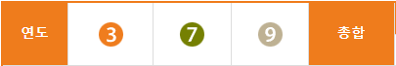
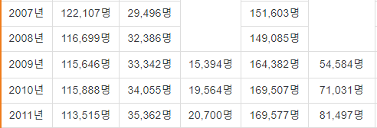
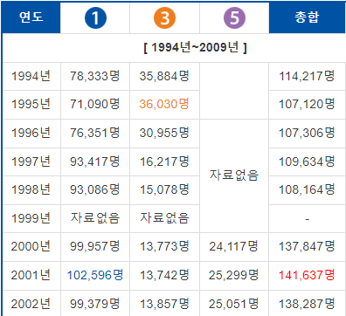
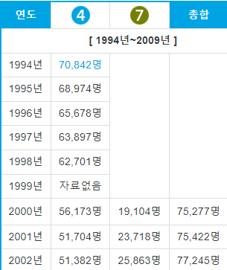
03. 분석 및 시각화 | 이용객 수 및 혼잡도
- 환승역 개설 전 후 총 이용객 수 변화
약수 역
고속버스터미널 역
환승역 개설 전
환승역 개설 전
환승역 개설 후
환승역 개설 후
종로3가 역
이수 역
환승역 개설 전
환승역 개설 전
환승역 개설 후
환승역 개설 후
실제로 환승역 개설 후 총 이용객 수가 어떻게 변화하였는지 살펴보기 위해 현재 환승역인 역들 중 몇 개를 가져와 보았다.
대체로 환승역 개설 전보다 환승역을 개설 한 후에 이용객 수가 확연히 증가한 것을 볼 수 있다.
16 |
Notes:
환승역을 제안하기 앞서 실제로 환승역을 개설 시에 이용객 수가 증가하는지에 관한 기존의 데이터를 확인 해 보았습니다. 그 결과 2009년 고속터미널, 2000년 종로 3가역 환승역 개설 후 해당 역의 이용객 수가 확연히 증가한 것을 확인 할 수 있습니다.

Slide 18
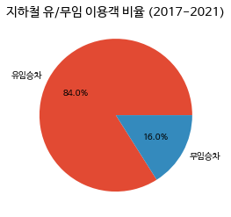
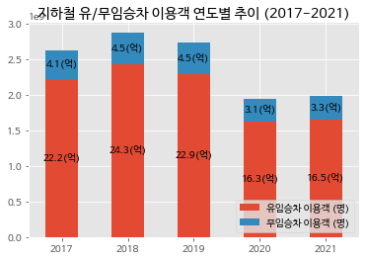
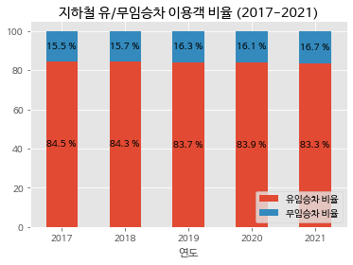
03. 분석 및 시각화 | 무임승차 및 혼잡도
배경
지하철 이용객 중 무임 승차자의 비율이 16%로 유임 승차자의 약 ⅕을 차지한다.
5년간 무임승차자의 비율을 보면 2017년에 비해 2021년에 1.2%p가 늘어 났고 계속해서 증가하는 추세를 보이고 있다.
무임승차자가 혼잡도에 영향을 준다면 무임승차 제도에 변화를 줄 필요가 있다.
17 |
Notes:
저희의 두번째 가설인 지하철 무임승차가 혼잡도에 끼치는 영향에 관한 분석입니다. 지하철 유, 무임 이용객 비율을 살펴보면 지하철 이용객의 무임승차자 비율이 16%로 유임승차자의 20%를 차지한다는 것이 발견 되었습니다. 지난 5년간 무임승차 비율을 살펴보면 2017년 15.5%에 비해 2021년 16.7%로 지속적으로 증가했다는 점을 살펴볼 수 있습니다.

Slide 19
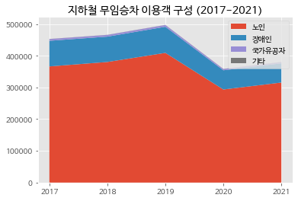
03. 분석 및 시각화 | 무임승차 및 혼잡도
배경
- 지하철 무임승차에 노인이 큰 비중을 차지
5년(2017~2021)간의 무임승차자 구성을 보았을 때, 무임승차자 중에서 노인이 80% 이상을 차지하고 있다.
따라서 노인 무임승차자에 초점을 맞춰 분석을 진행하도록 하였다.
18 |
Notes:
지하철 무임승차 이용객 구성을 살펴보면 노인, 장애인, 국가유공자 순으로 노인이 80% 이상을 차지하고 있다는 것이 발견되는데, 이는 지하철 적자의 원인으로 노인 무임승하차가 자주 지목된다는 점과 무관하지 않아 보입니다. 이러한 맥락에서 저희는 노인 승하차가 정말로 지하철 혼잡에 영향을 주는지 데이터 분석을 통해 규명하고자 했습니다.

Slide 20
03. 분석 및 시각화 | 무임승차 및 혼잡도
분석 대상
- 시간대별 노인 승하차 인원 (2019-2022)
- 운영시간대 혼잡도와 노인승하차 인원의 상관관계
- 출퇴근 시간대 혼잡도와 노인승하차 인원의 상관관계
19 |
Notes:
저희는 시간대별 노인의 지하철 승하차 인원을 파악하고, 운영시간대, 출퇴근시간대 혼잡도와 노인승하차 인원의 상관관계를 파악해보았습니다.

Slide 21
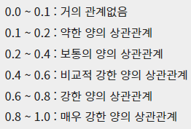
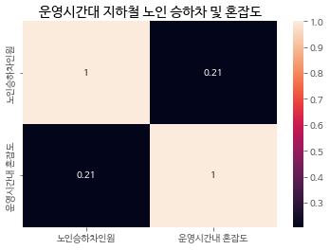
03. 분석 및 시각화 | 무임승차 및 혼잡도
분석 내용
- 운영시간대 (6시 이전-23시 이후) 지하철역 혼잡도 및 노인승하차 인원의 상관관계
- 운영시간대 노인 승하차 및 혼잡도의 상관관계계수는 0.21로 약한 양의 상관관계
20 |
Notes:
분석 결과 운영시간대 노인의 승하차와 혼잡도는 약한 양의 상관 관계를 보입니다. 이는 노인의 승하차가 혼잡도와 완전히 무관하지 않다는 점을 짐작케 합니다.

Slide 22
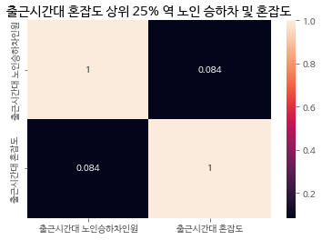
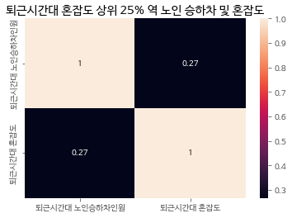
03. 분석 및 시각화 | 무임승차 및 혼잡도
분석 내용
- 출근시간대 (7시-10시) 혼잡도 상위 25% 역 혼잡도 및 노인승하차 인원의 상관계수 0.084로 상관관계 없음
- 퇴근시간대 혼잡도 (17시-20시) 상위 25% 역 혼잡도 및 노인승하차 인원의 상관계수 0.27로 약한 양의 상관관계
21 |
Notes:
출근시간대, 그러니까 오전 7시부터 10시까지 혼잡도 상위 25%역의 혼잡도를 살펴본 결과 혼잡도와 노인승하차는 상관관계가 없는 것으로 분석 되었습니다. 반면, 퇴근시간대 혼잡도 상위 25%역을 살펴보면 노인승하차와 혼잡도가 약한 양의 상관관계를 띠고 있다는 것이 발견되었습니다. 퇴근시간대 혼잡도와의 상관관계는 전반적인 운영시간대의 상관관계보다 약간 높은 것을 살펴볼 수 있는데, 이를 노인의 승하차가 출근시간 혼잡에는 딱히 영향을 주지 않지만, 퇴근 시간에는 평소보다 더 영향을 준다고 해석할수 있을 것 같습니다.

Slide 23
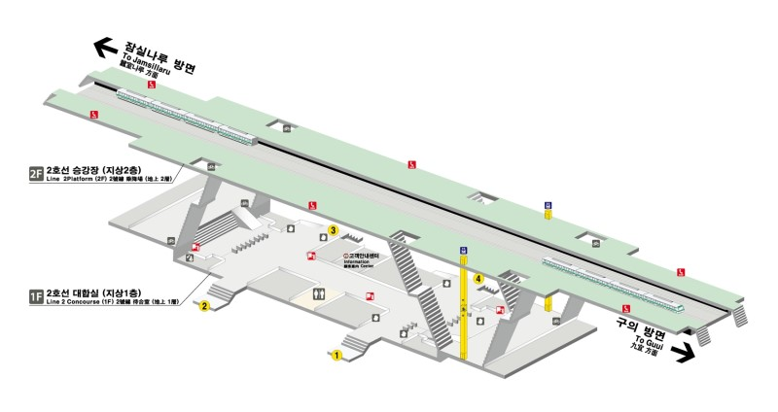
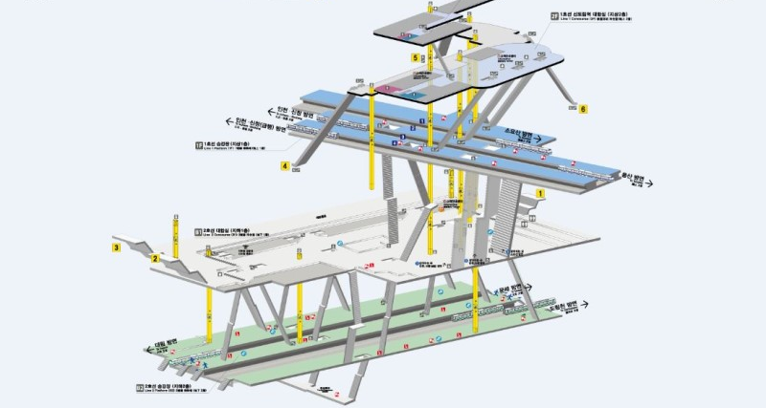
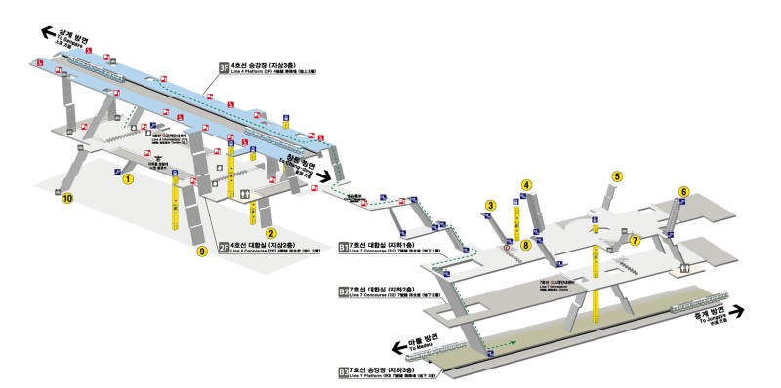
03. 분석 및 시각화 | 역 구조 및 혼잡도
배경 및 분석 대상
- 지하철 이용자의 역 내 동선을 수평 이동 (면적)과 수직 이동 (층수)을 통해 파악한다.
- 특정 역 구조가 혼잡도 해소에 도움을 줄 수 있는지 분석한다.
*예시: 수평 이동을 주요 동선으로 하는 강변역
*예시: 수직 이동을 주요 동선으로 하는 신도림
*예시: 수직/수평 이동을 주요 동선으로 하는 청담
22 |
Notes:
저희의 마지막 가설은 지하철 이용자의 역 내 수평이동, 즉 면적과 수직이동, 즉 층수가 지하철의 혼잡에 영향을 줄것이라는 내용이었습니다.

Slide 24
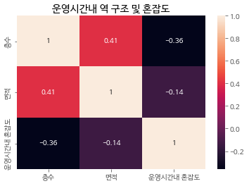
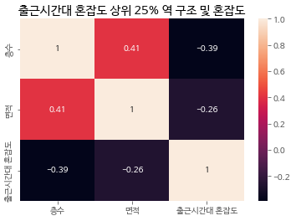
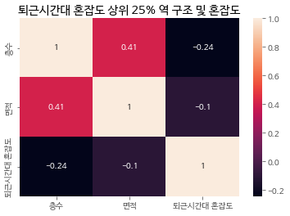
03. 분석 및 시각화 | 역 구조 및 혼잡도
분석 내용
- 운영시간내 혼잡도와 층수, 면적 간 상관계수는 각 -0.36, -0.14
- 출근시간대(07-10시) 혼잡도와 층수, 면적 간 상관계수는 각 -0.39, -0.26
- 퇴근시간대(17-20시) 혼잡도와 층수, 면적 간 상관계수는 각 -0.24, -0.1
- 혼잡도와 층수는 강한 음의 상관관계, 혼잡도와 면적은 약한 음의 상관 관계
23 |
Notes:
분석 결과 시간대와 큰 상관 없이 혼잡도와 층수는 강한 음의 상관관계, 혼잡도와 면적은 약한 음의 상관관계를 보였습니다. 이는 역의 층수가 높을수록, 역의 면적이 클수록 혼잡도가 낮아진다는 내용으로 해석할 수 있습니다.

Slide 25
04. 결론 | 무임승차 및 혼잡도
- 노인 무임승차는 운영시간내 지하철 혼잡도에 약한 영향을 미치고 있는 것으로 보인다.
- 노인 무임승차는 출근시간 혼잡도 상위 25% 역 혼잡도에 영향을 주지 않는다.
- 노인 무임승차는 퇴근시간 혼잡도 상위 25% 역 혼잡도에 약한 영향을 미치며, 이는 전반적 운영시간에 미치는 영향보다 크다.
24 |
Notes:
이어서 결론 및 해결방안에 대해 발표를 맡은 현정환입니다.
앞선 분석 결과를 보았을 때, 노인 무임승차자는 지하철 혼잡도에 강한 영향을 주진 않지만 출근시간대보다는 퇴근시간대에 0.2정도의 약한 상관성은 존재한다고 볼 수 있었습니다.

Slide 26
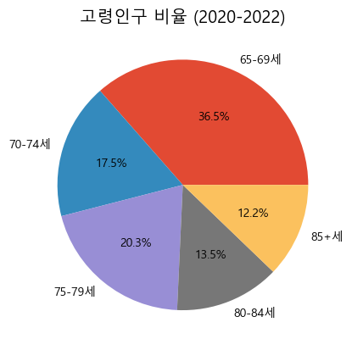
04. 결론 | 무임승차 및 혼잡도 해결 방안 (노인 무임승차 제한 연령 변경)
- 지하철 적자와 맞물려 노인 무임승차 혜택에 대한 반대 여론 증가
- 출퇴근길 노인 무임승차 제한 및 노인 무임승차 연령 상향 조정에 대한 요구 증가
- 70세, 75세로 상향 조정 시 각 노인 무임승차 대상 인원 36.5%, 54.0% 감소
2020년~2022년 무임승차자의 기준에 부합하는 65세 이상 고령인구 비율을 살펴보았을 때, 65~69세의 비율이 36.5%나 되었다.
또한 65~74세의 비율은 54.0% 인것으로 보아 무임승차 기준 연령을 상향 조정 하면 무임승차 혜택을 받는 사람의 수가 크게 변할 것으로 보인다.
25 |
Notes:
저희는 노인 무임승차 기준 연령을 높이면 혼잡도를 낮출 수 있지 않을까?라는 생각이 들었습니다.
실제로 지하철 적자와 맞물려 노인 무임승차 혜택에 대한 반대 여론이 증가하고 있고,
출퇴근시간에 노인 무임승차 제한 및 노인의 무임승차 연령을 상향 조정 하자는 요구도 늘어나고 있습니다.
만약 70세로 조정시 36.5%, 75세로 조정시 54% 만큼의 무임승차 대상이 줄어드는 것을 이 파이차트를 통해 보실 수 있습니다.
물론 기준 연령이 올라간다고 해서 혜택을 받지 못하게 된 나이대의 어르신 분들도 지하철 이용을 하시기는 하시겠지만 이전보다는 줄어들 것이라 예상합니다.
하지만 분석을 위해 지금은 유임승차자가 된 어르신 분들이 지하철을 이용하지 않는다고 가정하겠습니다.

Slide 27
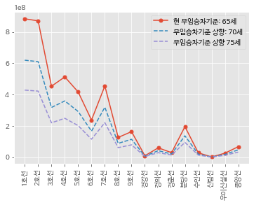
04. 결론 | 무임승차 및 혼잡도 해결 방안 (노인 무임승차 제한 연령 변경)
무임승차 연령 기준을 높였을 경우 호선별 무임승차자 수의 예측치를 시각화하였다.
65~69세가 고령인구 중 36.5%, 65세~74세가 54%인것을 생각해보았을 때, 무임승차 연령 기준을 높였을 경우 무임승차자 수의 변화가 클 것을 예상해 볼 수 있다.
이용객이 많은 1~9호선의 경우에는 무임승차자 수가 크게 감소하는 것을 볼 수 있다.
26 |
Notes:
이 그래프는 무임승차 연령 기준을 높였을 경우 호선별 무임승차자 수의 예측치입니다.
빨간 색의 그래프는 현재 무임승차 기준인 65세일 때의 그래프이고, 파란색의 점선으로 된 그래프는 70세로 조정했을 때의 그래프이고, 보라색의 점선은 75세로 조정했을 때의 그래프 입니다.
앞 장에서 보셨듯 65~69세가 고령인구 중 36.5%, 65~74세가 54%인 것을 생각해 보았을 때, 무임승차 연령 기준을 높였을 경우 이용객이 많은 1호선에서 9호선은 큰 폭으로 감소할 것으로 예상됩니다.

Slide 28
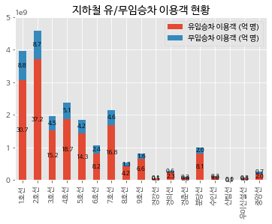
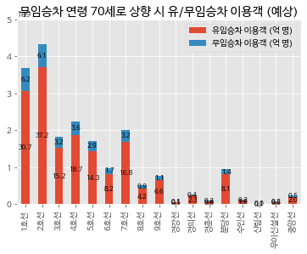
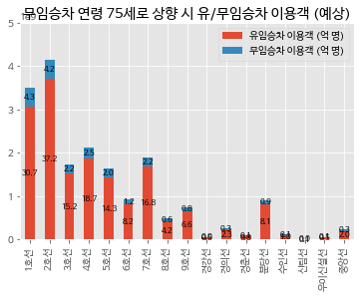
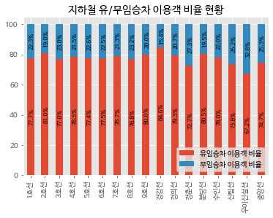
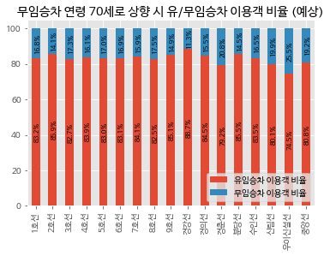

04. 결론 | 무임승차 및 혼잡도 해결 방안 (노인 무임승차 제한 연령 변경)
노인 무임승차 적용 연령: 65세 (현황)
노인 무임승차 적용 연령: 70세 (예상)
노인 무임승차 적용 연령: 75세 (예상)
무임승차 적용 연령 70세로 상향 조정 시 호선별 최저 19.0%에서 최고 32.8%에 달하는 무임승차 비율을 최저 11.3%, 최고 25.5%까지 감소시킬 수 있을 것으로 예상된다.
무임승차 적용 연령 75세로 상향 조정 시 호선별 무임승차 비율을 최저 8.1%, 최고 19.1%까지 감소시킬 수 있을 것으로 예상된다.
27 |
* 지하철 이용 노인 무임승차 이용자의 비율은 총 노인 인구 비율과 같다고 가정
* 기존 노인 무임승차자 중 무임승차연령 하한 조정으로 무임승차 대상에서 제외된 이용객은 지하철을 이용하지 않는다고 가정
Notes:
이 내용을 더 자세하게 나타내보았습니다.
위 쪽의 그래프는 이용객 수에 대한 막대그래프이고 아래의 그래프는 이용객 비율에 대한 막대그래프입니다.
두 그래프 모두 파란색은 무임승차 이용객, 빨간색은 유임승차 이용객을 나타냅니다.
그리고 가장 왼쪽부터 노인 무임승차 제한 연령이 65세, 70세, 75세로 변해갈 때의 예상치입니다.
각각 무임 승차자 비율이 최소 약 8%, 10% 정도 감소시킬 수 있을 것으로 예상됩니다.
이는 앞서 보여드렸던 무임승차와 혼잡도의 상관관계를 바탕으로 혼잡도 해소에 조금이나마 영향을 줄 수 있을 것으로 기대됩니다.

Slide 29
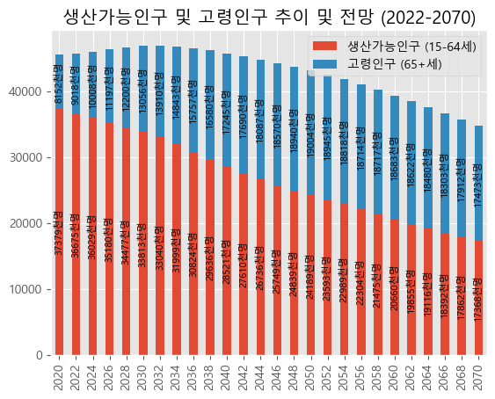
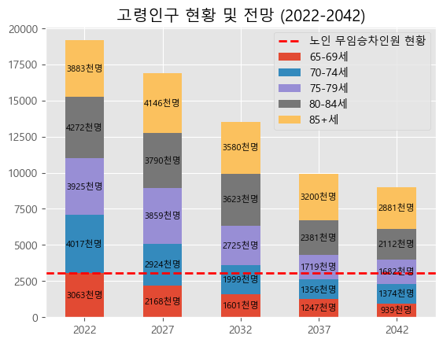
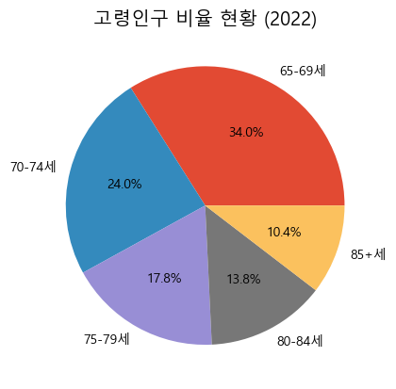
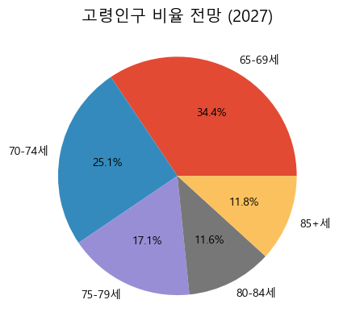
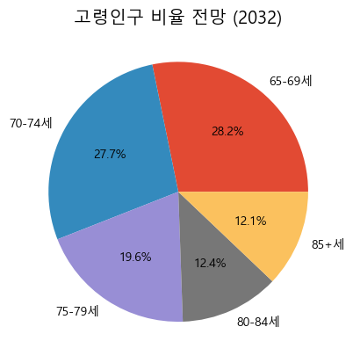
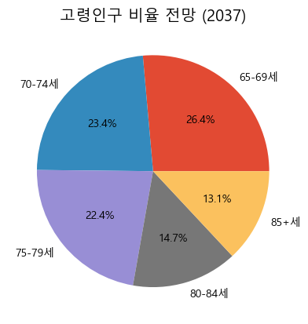
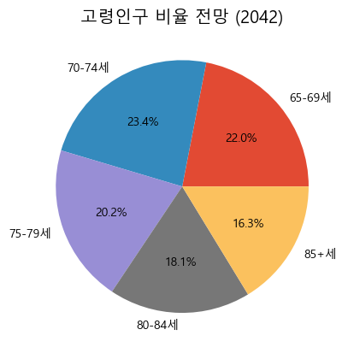
04. 결론 | 무임승차 및 혼잡도 해결 방안 (노인 무임승차 제한 연령 변경)
향후 10년 인구 일시 증가 후 2070년까지 가파른 인구 감소 및 생산가능인구 대비 고령인구 증가가 예상된다.
2042년까지 고령 인구 구성 또한 현재 65-74세 인구가 절반 이상 차지 하는 피라미드 구조에서 65-85+까지 비교적 고른 분포를 이루는 종형 구조로의 변화가 예상된다.
급속한 고령화 추세에서 노인 무임승차 인구를 현황 수준으로 유지하고자 할 시 2032-2037년 사이 노인무임승차 적용 연령을 70세로 상향 조정 해야 할 것으로 보인다.
2042년 이후 급격한 인구 감소와 고령인구 증가가 맞물려 추후 점차 빠른 노인 무임승차 제한 연령 조정이 필요할 것으로 예측된다.
* 전체 인구가 현황 수준과 유사한 2042년까지의 전망 데이터를 기반으로 예측
28 |
Notes:
물론 이러한 제도를 당장에 실현하기에는 어려움이 많습니다.
하지만 다음 자료를 보시면 향후 10년간 인구가 일시적으로 증가하고 그 이후로 70년까지 가파른 인구감소와 함께 생산 가능 인구 대비 고령인구 비율의 증가가 예상됩니다.
특히 아래의 파이차트들을 참고하여 42년까지 비율 변화를 살펴보면 65세에서 74세까지의 인구가 고령인구의 절반 이상을 차지하던 것이 점차적으로 균등한 비율로 변해감을 볼 수 있습니다.
이를 통해 무임승차 인구를 현황 수준으로 유지하기 위해서라도 32년에서 37년 사이에는 70세로 상향 조정이 필요할 것으로 예상됩니다.
또한 42년 이후 급격한 인구 감소와 고령화로 인해 추후 점차적으로 노인 무임승차 제한 연령에 대한 조정이 빨라질 것으로 예측됩니다.

Slide 30
04. 결론 | 역 구조 및 혼잡도
- 역의 높은 층수는 혼잡도 해소에 도움을 주는 것으로 보인다.
- 역의 크기는 혼잡도 해소에 다소간 도움을 주는 것으로 보인다.
- 새로운 지하철 환승역 제안 시 많은 층수와 넓은 면적을 조건의 우선순위 부여
29 |
Notes:
다음으로는 역 구조 및 혼잡도에 대한 결론입니다.
앞서서 역 구조가 혼잡도에 영향을 미친다는 가설을 확인해 보았습니다.
분석 결과 역의 층수는 많을수록 혼잡도가 낮았고, 역의 크기 또한 층수보다는 약하지만 혼잡도에 다소 영향을 주는 것으로 나타났습니다.
따라서 이를 이후 이용객 수와 혼잡도에 대한 해결책으로 제시할 환승역 개설 조건에 적용시키기로 하였습니다.

Slide 31
04. 결론 | 이용객 수 및 혼잡도
- 승하차 인원이 많은 역은 배차 간격 조정을 통해 혼잡도 완화를 위한 노력이 이루어진 것으로 보인다.
- 이용객 수와 혼잡도는 유의미한 양의 상관관계를 보인다.
- 승하차 인원과 혼잡도가 여전히 양의 상관관계와 유의미성을 보이는 것으로 보아 추가적 조정이 필요한 것으로 해석 된다.
- 환승 가능 여부와 이용객 수 사이에 양의 상관관계를 갖는다.
30 |
Notes:
해결책을 제시하기에 앞서 이용객 수와 혼잡도의 간의 관계 분석 결과 이용객이 많은 역이 반드시 혼잡도가 높지 않다는 결과가 나왔었습니다.
이는 배차 간격 조정이나 칸 추가를 통해 여러번의 혼잡도 완화를 위한 노력이 이루어졌던 것으로 보입니다.
그러나 여전히 이용객 수와 혼잡도는 양의 관련성을 띄고 있으므로 추가적인 조정이 필요하다고 생각했습니다.
이용객이 많은 역의 특징 중 하나가 환승역이라는 점에 저희는 주목했습니다.
실제로 환승 가능 여부와 이용객 수 사이에 상관계수를 구해본 결과 두 요인 사이에 양의 상관관계가 있었고, 이를 토대로 환승역을 개설하여 주변 다른 환승역의 이용객이 분산되어 혼잡함이 완화되지 않을까 예상해보았습니다.
또한 환승역의 추가로 이용객들의 이용시간이 줄어들어 동일 시간대비 이용객 수를 줄여 혼잡도를 완화할 수 있지 않을까하는 기대와 함께 새로운 환승역의 개설을 제안하기로 했습니다.

Slide 32
04. 결론 | 이용객 수 및 혼잡도 해결방안 (환승역 추가) - 환승역 제안
조건 적용 순서
- 1-1. 현재 환승역인 역들의 층수의 1분위수인 3층을 기준으로 3층보다 많은 층수를 가진 역 채택
- 1-2. 현재 환승역인 역들의 면적의 1분위수인 10209.725㎡를 기준으로 이보다 넓은 면적을 가진 역 채택
- 2. 이미 환승역인 역은 제외
- 3. 환승 후보역 반경 2.3km 내 후보역과 다른 호선인 역만 채택
- 4. 환승 후보역 반경 5.75km 내 해당 후보역과 3번에서 채택된 역간의 환승역이 존재하지 않는 경우 연결
환승 후보역
결합할 호선
31 |
Notes:
환승역 추가의 조건은 다음과 같습니다. 저희가 환승역의 조건을 찾아낼 수는 없었기 때문에 기존 환승역들의 층과 면적만을 고려해서 조건을 생성하였습니다.
또한 인근 환승역의 이용객 수를 감소시키는게 목적이므로 기존의 환승역도 배제하였습니다.
또한 너무 멀리 떨어진 역을 가져오는 것은 무리가 있다고 판단하여 2개역 거리안에 있는 역들을 추려내었고, 추려진 역의 노선과 환승역이 추가될 역의 노선이 환승되는 환승역이 근처에 있으면 의미가 없기 때문에 5개의 역범위 안에 없도록 설정했습니다.

Slide 33
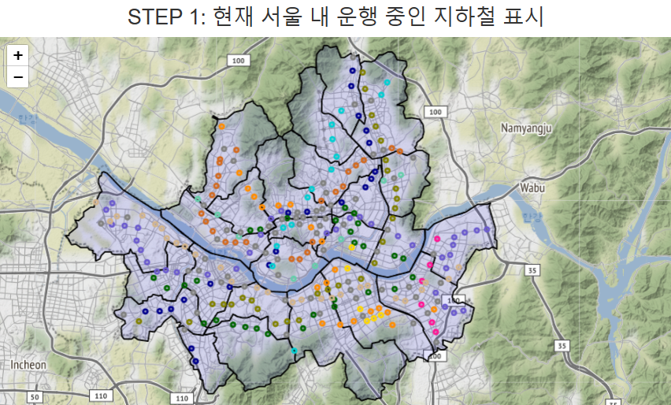
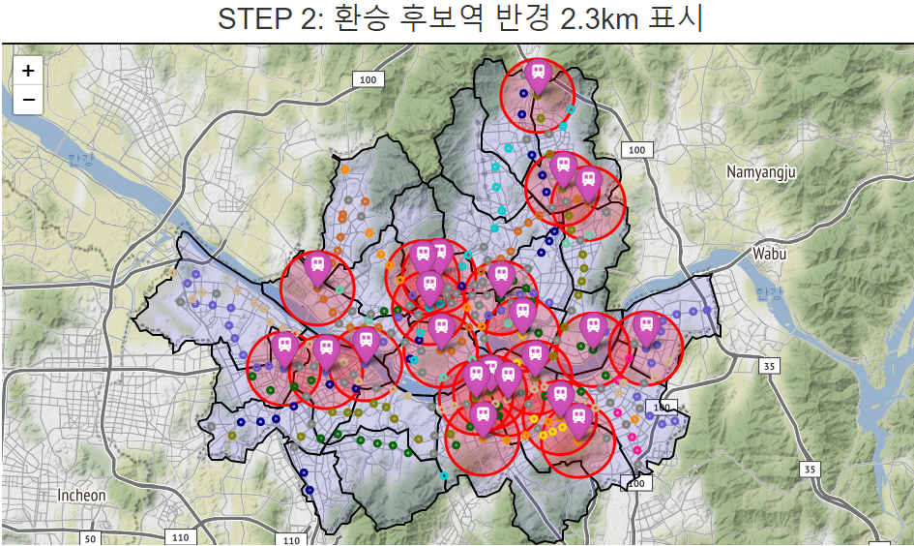
04. 결론 | 이용객 수 및 혼잡도 해결방안 (환승역 추가) - 환승역 제안
서울 내 지하철 역 노선별로 표시
각 환승 후보역마다 두 정거장의 거리인 2.3km를 반경으로 인근역을 제한
(한 정거장의 평균 거리 : 1.15km)
32 |
Notes:
다음은 이러한 과정을 folium을 통해 시각화로 나타낸 것입니다. 우선 서울시 내에서 운행중인 지하철을 표시한 이미지입니다.
그리고 오른쪽은 층과 면적 조건을 만족하고 환승역이 아닌 역을 추려낸 후 각 역의 2개역 거리 범위를 나타냈습니다.

Slide 34
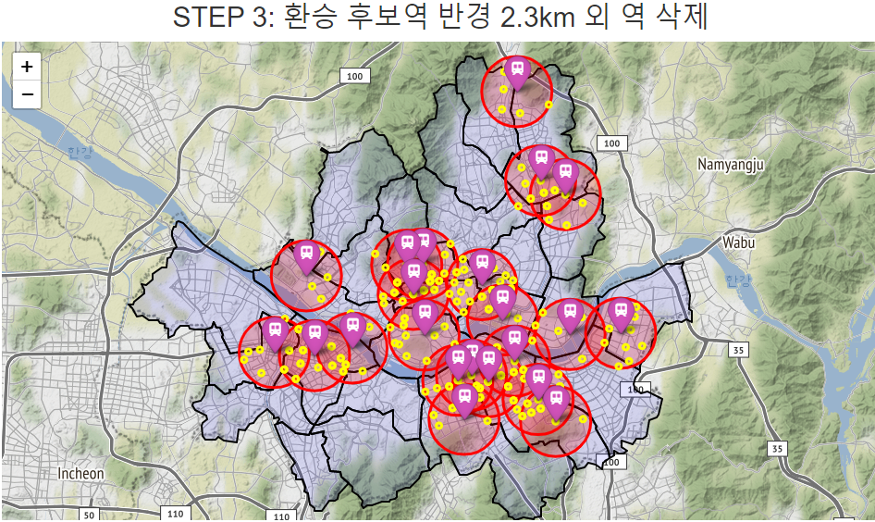
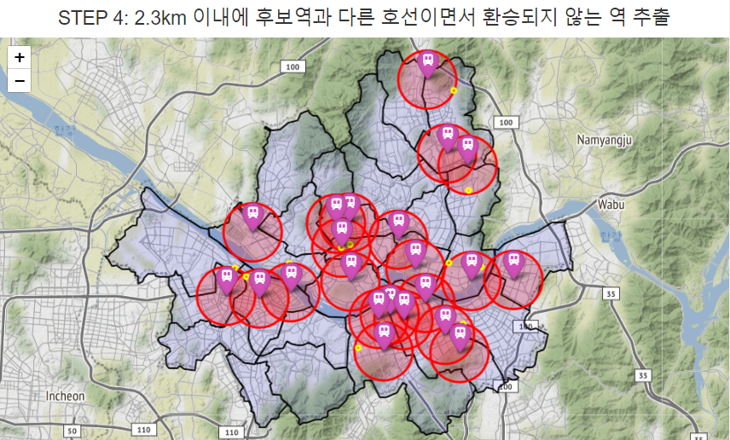
04. 결론 | 이용객 수 및 혼잡도 해결방안 (환승역 추가) - 환승역 제안
반경에 들어오지 못한 나머지 역을 지도에서 지우기
환승 후보역과 다른 호선이면서 환승역이 아닌 역 선택
33 |
Notes:
그리고 범위 안에 있는 역들만 남긴 후 환승 후보역과 다른 노선이면서 환승역이 아닌 역을 선택, 그 선택된 역들만 남도록 했습니다.

Slide 35
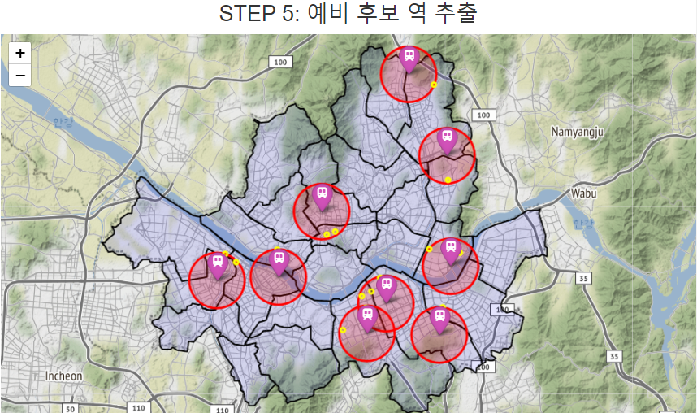
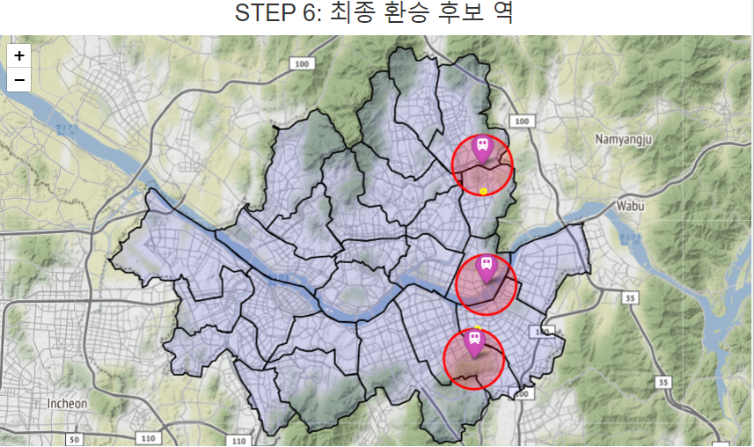
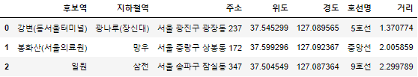
04. 결론 | 이용객 수 및 혼잡도 해결방안 (환승역 추가) - 환승역 제안
환승 후보역 중 반경 안에 역이 남아 있는 후보역만 선택
반경 5.75km(약 5정거장 거리)내에 후보역의 호선과 연결할 수 있는 역의 호선간 환승역이 존재하는 경우 후보역에서 제외
34 |
Notes:
환승 후보역 중 반경안에 역이 없어진 후보들은 모두 지워줬고, 마지막 조건에 해당하는 역들만 남겼을 때 다음과 같은 역 3개를 추려낼 수 있었습니다.

Slide 36
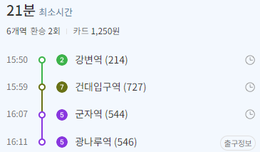


04. 결론 | 이용객 수 및 혼잡도 해결방안 (환승역 추가) - 기대효과
-기존 강변역 -> 광나루역 최소 소요 시간
-환승역 추가 후 강변역 -> 광나루역 예상 소요 시간 (시속 35km 기준)
환승역을 제안한 역 중 강변역을 5호선과 환승 할 수 있게 바꾼다고 가정해보았다.
기존에 강변에서 광나루를 가기 위해 두번을 환승하여 21분을 돌아가야했었지만 환승역이 개설되면 지하철이 2.3분만에 강변역에서 광나루역을 갈 수 있게 된다.
여기서 2.3분은 지하철이 한 정거장을 이동할 때 평균 속력 35km 정도로 달린다고 가정하고 계산한 시간이다.
35 |
Notes:
실제 기대효과에 대해 보도록 하겠습니다. 강변과 광나루 사이의 거리가 실제로 2번의 환승과 21분이라는 시간을 소요해야 했지만, 강변역이 5호선 환승역이 되었을 때 2.3분만에 2개의 환승역을 거쳐 갈 필요도 없이 도착 할 수 있었습니다. 이때 기대 소요시간은 서울 지하철의 평균 속도인 시속 35km를 기준으로 잡았습니다.

Slide 37


04. 결론 | 이용객 수 및 혼잡도 해결방안 (환승역 추가) - 기대효과
-기존 봉화산역 -> 망우역 최소 소요 시간
-환승역 추가 후 봉화산역 -> 망우역 예상 소요 시간 (시속 35km 기준)
이번엔 봉화산역에 중앙선을 연결한다고 가정해보았다.
기존에 봉화산역에서 망우역을 가기 위해 한번을 환승하여 22분을 돌아가야했었지만 환승역이 개설되면 지하철이 3.4분만에 봉화산역에서 망우역을 갈 수 있게 된다.
여기서도 마찬가지로 3.4분은 지하철이 한 정거장을 이동할 때 평균 속력 35km 정도로 달린다고 가정하고 계산한 시간이다.
36 |
Notes:
봉화산과 망우 사이에는 1번의 환승과 22분이라는 시간이 필요했지만 봉화산역에 중앙선 환승역이 되었을 때 3.4분이라는 시간안에 오갈 수 있게 되었습니다.

Slide 38


04. 결론 | 이용객 수 및 혼잡도 해결방안 (환승역 추가) - 기대효과
-기존 일원역 -> 삼전역 최소 소요 시간
-환승역 추가 후 일원역 -> 삼전역 예상 소요 시간 (시속 35km 기준)
마지막으로 일원역에 9호선을 추가한다고 가정해보았다.
기존에 일원역에서 삼전역을 가기 위해 두번을 환승하여 22분을 돌아가야했었지만 환승역이 개설되면 지하철이 3.9분만에 일원역에서 삼전역을 갈 수 있게 된다.
여기서 3.9분 또한 지하철이 한 정거장을 이동할 때 평균 속력 35km 정도로 달린다고 가정하고 계산한 시간이다.
37 |
Notes:
일원역과 삼전역도 비슷한 결과였습니다.

Slide 39



04. 결론 | 이용객 수 및 혼잡도 해결방안 (환승역 추가) - 기대효과
-기존 광나루 -> 구로디지털단지 최소 소요시간
- 환승역 개설 후 광나루 -> 구로디지털단지 예상 소요시간
앞서 본 것처럼 단거리가 아닌 장거리를 가는 경우를 가정해보았다.
광나루역에서 출근을 하기 위해 구로디지털단지역을 간다고 했을 때, 기존에는 두번을 환승하여 51분이 걸렸다.
그러나 강변역에 5호선 환승역을 개설하게 되면 총 소요시간이 41.3분으로 예상되어 이전보다 약 10분의 시간 절약을 기대해 볼 수 있다.
41.3분
38|
*약 10분 시간 절약 예상
Notes:
실제로 출근을 많이 하는 구로디지털단지와 광나루 사이의 예시입니다. 2번환승을 통해 51분이란 시간을 필요로 했던 이동거리가 한번의 환승과 41.3분이라는 시간만을 소요하며 10분이란 시간을 단축 할 수 있었습니다.

Slide 40




04. 결론 | 이용객 수 및 혼잡도 해결방안 (환승역 추가) - 기대효과
-기존 구리 -> 월곡 최소 소요시간
- 환승역 개설 후 구리 -> 월곡 예상 소요시간
이번에는 구리역에서 등교를 하기 위해 월곡역을 간다고 해보았다.
기존에는 두번을 환승하여 30분이 걸렸다.
그러나 봉화산역에 중앙선 환승역을 개설하게 되면 총 소요시간이 19.4분으로 예상되어 이전보다 약 10분의 시간 절약을 기대해 볼 수 있다.
19.4분
*약 10분 시간 절약 예상
39 |
Notes:
조원 중 한명의 실제 지인의 등교길을 예시로 들어봤습니다. 마찬가지로 한번의 환승을 덜 할 수 있었고 10분이라는 시간을 절약 할 수 있었습니다.
이렇게 저희의 해결방안 두가지를 소개해 드렸습니다. 어느정도의 긍정적인 효과와 기대효과를 보여드릴 수 있었지만 한계점과 아쉬운 점은 있었습니다.

Slide 41
05. 한계점
1.
데이터 수집의 한계
수집할 당시의 형태 그대로인 로그 데이터가 아니라 1차 가공 된 통계 데이터를 토대로 분석이 진행 되었다.
데이터 형태가 상이해 지하철 상선과 하선 데이터에 의한 차이가 반영 되지 못했다.
40 |
Notes:
수집할 당시의 형태 그대로의 로그 데이터가 아닌 1차 가공되어 시간대별로 있는 데이터로 분석이 진행되었다는 점.
상선과 하선에 의한 차이를 반영할 수 있는 데이터를 찾지 못했다는 점.

Slide 42
05. 한계점
2.
변수 고려의 한계
버스, 택시, 도보 이용 등 지하철 상하차 및 혼잡도에 영향을 줄만 한 기타
변수에 대한 고려가 이루어지지 못했다.
환승역 지정과 이용객 수의 일정한 상관관계를 파악하였음에도, 둘 사이의
인과관계를 파악하기 어렵기에, 환승역 지정으로 이용객 수 및 혼잡도를
효과적으로 낮췄다고 보기 어렵다.
41 |
Notes:
버스, 택시, 도보이용 등 지하철 상하차 및 혼잡도에 영향을 줄 수 있는 기타변수에 대한 고려가 이루어지지 않은 점.
환승역 지정과 이용객 수의 상관관계를 파악했지만 인과관계를 파악하기는 어렵기 때문에 효과적인 해결방안이라고 보기는 어렵다는 점

Slide 43
05. 한계점
3.
전체 역 이용시에 대한 검증이 아니라 특정 역 간 변화에 대한 결과만이 검증에 사용되었다.
기타 변수를 제한 하기 위해 여러가지 가정을 사용하여 해당 내용이 현실을 모두 반영한다고 보기 어렵다.
기타 변수 추가 및 시뮬레이션을 통해 더 정확한 제안 검증이 이루어 져야 한다.
검증 및 구현의 한계
42 |
Notes:
추가된 환승역에 대한 검증이 충분하지 못했다는 점과 같은 한계점이 있었습니다.
이에 대한 부분은 기타 변수 추가 및 시뮬레이션을 통해 더 정확한 검증이 이루어져야 할 것 같습니다.

Slide 44
06. 느낀점
예상했던 바와 다르게 결과가 도출되었을 때 당황스럽기도 했지만 새로운 사실을 알 수 있는 좋은 기회였다고 생각한다.
지금까지 배웠던 분석 기법들을 직접 다시 사용해보고 문제가 생긴 부분들은 스스로 해결하면서 프로그램에 한층 가까워진 것 같아 뿌듯하다.
가설 검증을 위한 방법론에 대해 더 자세히 공부하면 유의미한 분석에 도움이 될 것이라는 생각이 든다.
공부해 왔던 파이썬과 R을 비롯해 api, folium, selenium을 적극적으로 사용한 점이 긍정적이었다. 또한 사회이슈와 관련해서 분석 및 해결방안을 제시했다는 점도 좋은 방향이었다.
중간에 주제가 몇 번 바뀌어 보다 깊이 있는 분석을 할 수 있었던 시간들을 허비하게 만든 점이 아쉬웠지만, 다음에는 데이터 분석을 미리 계획하고 구조적으로 데이터에 접근해 해결할 수 있을 것 같다.
초반에 팀원 한명이 개인적인 이유로 이탈하게 된 것이 역할 분담하는데 있어 어렵게 다가왔지만 개개인이 잘하는 부분을 빠르게 파악하고 분담한게 프로젝트 완성으로 이어질 수 있었던 것 같다.
43 |

Slide 45
07. 참조 | 업무 분장
현정환
- 지하철 이용현황, 유무임 승하차 현황 전처리 및 호선별 시간대 이용객 수 분석
- 환승 가능 여부와 이용객수의 관계분석
- 역 구조와 이용현황을 결합 및
환승 후보역 추출, 제안 과정 구현
송수린
- 노인 무임 승하차, 혼잡도 데이터 전처리 및 혼잡도 분석
- 지하철 노선과 환승역 제안 과정 지도에 시각화
- 시간대 별 승하차인원과 혼잡도,
환승 가능 여부 및 가능 노선 간의
상관관계 분석 및 시각화
이윤
- 노인 무임 승하차 및 혼잡도 데이터 분석 및 시각화
- 노인 무임 승하차 연령 변경 시 데이터 예측
- 역 구조 및 혼잡도 데이터 분석 및 시각화
-ppt 제작
44 |

Slide 46
07. 참조 | 개발 환경
Windows 10 pro
Python: Pandas, Numpy, Matplotlib, Folium, JSON, requests, seaborn, selenium
R: GGally, nord, tidyverse
45 |

Slide 47
07. 참조 | 활용 데이터
무임승차 및 혼잡도
-서울교통공사 지하철 혼잡도 정보 (https://www.data.go.kr/data/15071311/fileData.do?recommendDataYn=Y#layer_data_infomation)
-서울특별시 지하철 호선별 역별 유/무임 승하차 인원 정보 (http://data.seoul.go.kr/dataList/OA-12251/S/1/datasetView.do)
- 무임승차 대상별 현황 정보 (https://kosis.kr/statHtml/statHtml.do?tblId=DT_357001_A027&orgId=357&language=kor&conn_path=&vw_cd=&list_id)
-서울교통공사 역별 월별 노인 승하차인원 정보 (https://www.data.go.kr/data/15062070/fileData.do?recommendDataYn=Y)
역 구조 및 혼잡도
-서울교통공사 지하철 혼잡도 정보 (https://www.data.go.kr/data/15071311/fileData.do?recommendDataYn=Y#layer_data_infomation)
-서울교통공사 연도별 일별 시간대별 역별 승하차 인원 (https://data.seoul.go.kr/dataList/OA-12921/F/1/datasetView.do)
-서울교통공사 역사 건축 정보 (https://data.kric.go.kr/rips/M_01_01/intro.do)
-서울교통공사 지하철역사 건축 현황 (http://data.seoul.go.kr/dataList/OA-11572/A/1/datasetView.do;jsessionid=395A41B820F7CAF76FA6A2A4BA7DF090.new_portal-svr-11)
환승역 부족 및 혼잡도
-서울교통공사 지하철 혼잡도 정보 (https://www.data.go.kr/data/15071311/fileData.do?recommendDataYn=Y#layer_data_infomation)
-서울교통공사 역사건축정보 (https://data.kric.go.kr/rips/M_01_01/intro.do)
API 및 크롤링
-서울시 역의 위치 데이터(카카오 API)
-네이버 지하철 (https://map.naver.com/v5/subway/1000/-/-/-?c=15,0,0,0,dh)
연령 계층별 인구
-주요 연령계층별 추계인구(생산연령인구, 고령인구 등) / 전국 (https://kosis.kr/statHtml/statHtml.do?orgId=101&tblId=DT_1BPA003)
46 |

Slide 48

THANK YOU FOR LISTENING
Notes:
지금까지 저희의 긴 발표를 들어주셔서 감사합니다. 이상 로그분석 조였습니다.

